Slide 1
分支实验
多分支结构

Slide 2
实验5-1 If的嵌套
分段计算水费

Slide 3
提示：
# include <stdio.h>
void main()
{
double x, y;
printf("Enter x:");
scanf("%lf", &x);
if (x 小于 0){
y 等于0;
}
else if (x 小于等于15){
y 等于 4 * x / 3;
}
else{
y = 2.5 * x - 10.5;
}
printf("f(%.2f) = %.2f\n", x, y);
}
Enter x: ?
Enter x: 21.3
f(21.30) = 42.75

Slide 4
实验5-2 多分支
输入百分制成绩，转换成对应的五级制成绩（A~E）。
例如，输入95，输出A；输入63，输出D。五级制成绩对应的百分制成绩区间为：A（90-100）、B（80-89）、C（70-79）、D（60-69）和E（0-59）。
程序参考5-1

Slide 5
实验5-3switch
输入五级制成绩（A~E），输出相应的百分制成绩（0~100）区间，要求使用switch语句。例如，输入A，输出90-100。五级制成绩对应的百分制成绩区间为：A（90-100）、B（80-89）、C（70-79）、D（60-69）和E（0-59）。

Slide 6
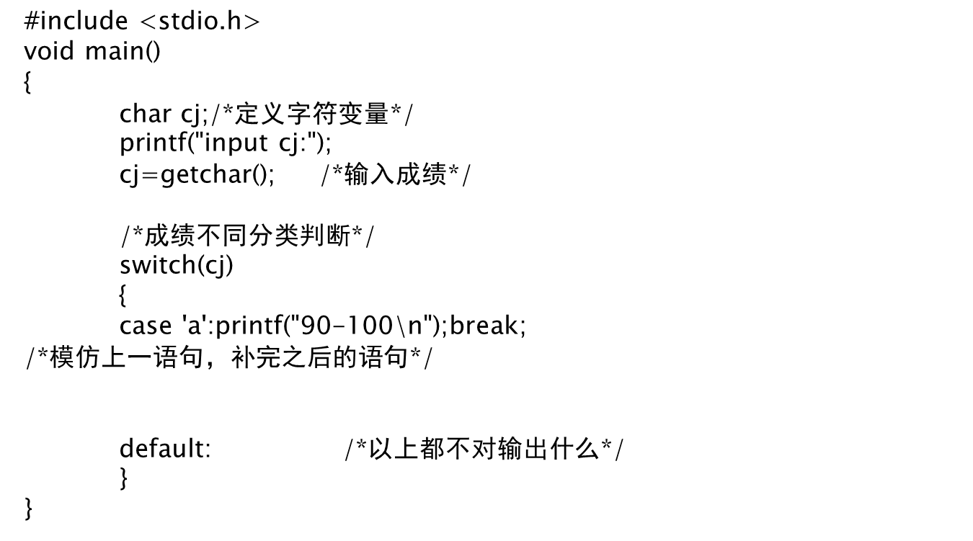
参考：

Slide 7
实验5-4 switch
输入一个形式如“操作数 运算符 操作数”的四则运算表达式，输出运算结果。
例如：
输入：3.1+4.8
输出：7.9
输入：3-4 等

Slide 8
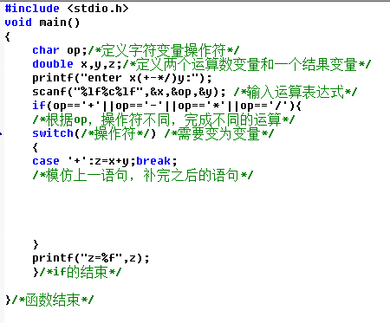
参考：

Slide 9
If(5-5)
判断整数x(0<x<100)是否是同构数。所谓"同构数"是指这样的数，它出现在它的平方数的右边。
例如：输入整数5，5的平方数是25，5是25中右侧的数，所以5是同构数;再如25，25的平方数是625，25是625中右侧的数，所以25是同构数。x的值从键盘读入。

Slide 10
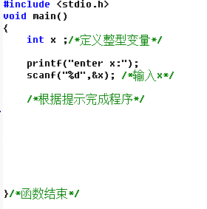
If(5-5)分支部分流程
T
X>0 && x<100
T
X<10
F
T
X%10==x
X%100==x
F
T
F
X是同构数
X不是同构数
X是同构数
X不是同构数

